Slide 1
Domeniul de vizibilitate
(Scope)
Domenii de vizibilitate
(Scope)
Mihaela Nistor
Grupa 352

Slide 2
Introducere
  Domeniul de vizibilitate al unei variabile este locul din care aceasta poate fi accesata.
  Acesta poate fi local sau global.

Slide 3
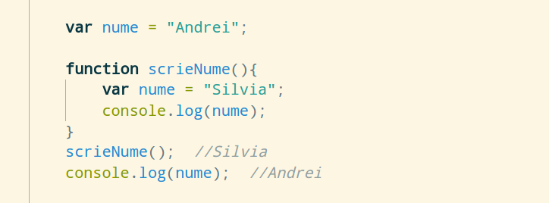
Domeniul de vizibilitate: Local
Variabilele au domeniul de vizibilitate local daca sunt declarate explicit in interiorul functiilor.

Slide 4
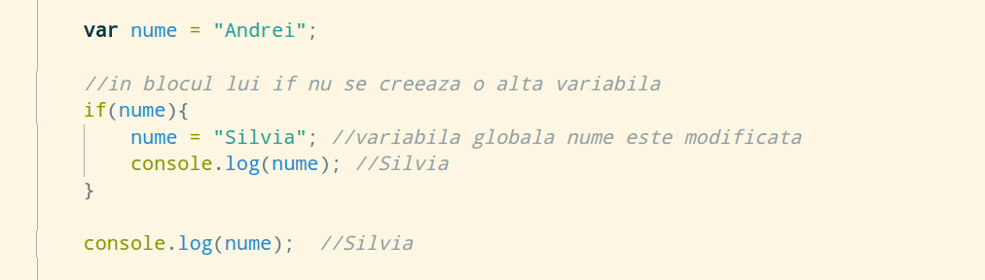
Domeniul de vizibilitate: Local
Nu exista domeniu de vizibilitate la nivel de bloc (intre acolade).

Slide 5
Domeniul de vizibilitate: Global
Variabilele locale TREBUIE declarate!
Daca nu sunt declarate cu cuvantul cheie var, vor face parte din domeniul de vizibilitate global.

Slide 6
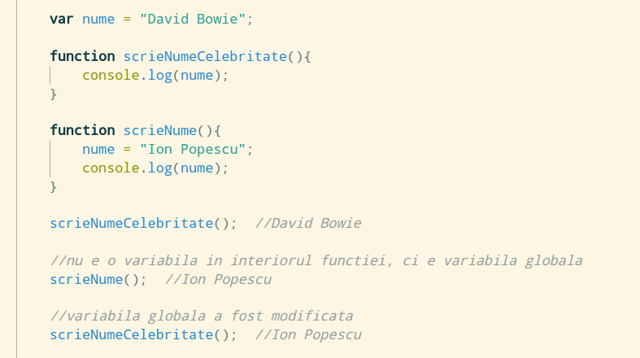
Domeniul de vizibilitate: Global

Slide 7
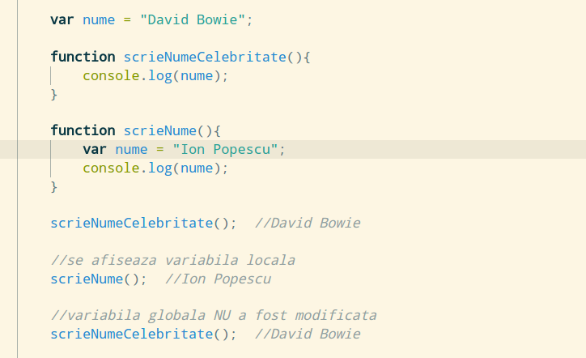
Domeniul de vizibilitate: Global

Slide 8
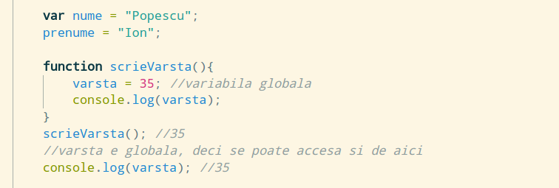
Domeniul de vizibilitate: Global
Orice varibila declarata sau initializata in afara unei functii este globala.
O variabila initializata in interiorul unei functii, daca nu a fost declarata cu var inainte, este globala.

Slide 9
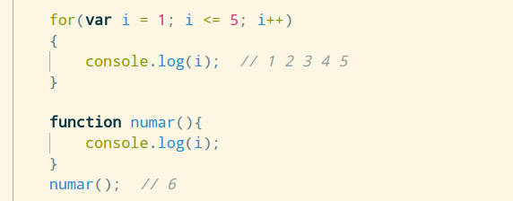
Domenii de vizibilitate
Exemplu:

Slide 10
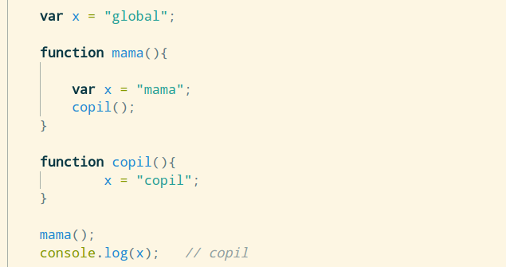
Domenii de vizibilitate
Exemplu:

Slide 11
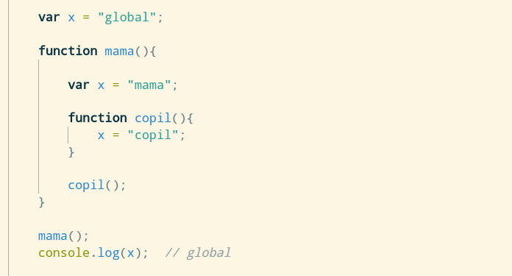
Domenii de vizibilitate
Exemplu:

